Slide 1
O PORTUGUÊS DO BRASIL
Algumas características que diferenciam, contemporaneamente,
o português do Brasil do português europeu

Slide 2
Algumas características do português do Brasil
a variação linguística interna ao PB é muito grande (por causa da imensidão geográfica do país e das diferenças socioeconómicas e sociaculturais que estratificam grandemente a sociedade brasileira)
→ não é fácil estabelecer uma norma culta brasileira única
há diferenças importantes por exemplo entre o português das camadas cultas de São Paulo e do Recife → a escolha de um falar local padrão sempre girou em torno de três grandes centros urbanos: Rio de Janeiro, São Paulo e Salvador → a preferência recaiu sobre a cidade do Rio de Janeiro

Slide 3
ASPETOS FÓNICOS
as diferenças mais imediatamente perceptíveis entre as variedades brasileira e europeia situam-se nos domínios fonético-fonológico e prosódico (não sendo este último aspeto considerado no presente capítulo)
objeto desta análise é a variedade-padrão do PE e a variedade culta do Rio de Janeiro

Slide 4
Vocalismo átono e tónico
em PB ocorrem em sílaba átona final de palavra apenas vogais [u], [i] e [a]: cert[u], lev[i] (! a pronúncia é diferente do PE padrão lev[ɨ]), terr[a]
em sílaba pretónica, ocorrem cinco vogais: [u], [i], [o], [e] e [a]: f[u]gir, p[i]car, c[o]brar, s[e]car e l[a]var (! os dois primeiros infinitivos têm a pronúncia idêntica à do PE, mas não os três últimos: c[u]brar, s[ɨ]car e l[ɐ]var)

Slide 5
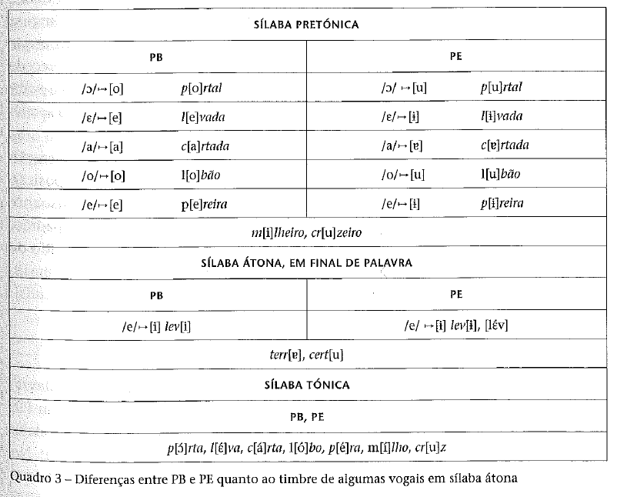

Slide 6
No que se refere às vogais em posição acentuada, existem duas diferenças:
timbre das vogais tónicas médias seguidas de consoante nasal na posição inicial da sílaba seguinte: em PE, essas vogais realizam-se como [ɔ] e [ɛ] (homónimo e grémio), enquanto em PB se realizam como [o] e [e] (homônimo e grêmio)
oposição existente em PE entre 1.ª pessoa do plural do presente do indicatico e a 1.ª pessoa do plural do pretérito perfeito do indicativo, nos verbos da primeira conjugação: trabalh[ɐ]mos e trabalh[a]mos - esta oposição não existe em PB

Slide 7
Palatalização de consoantes
em PB ocorre a palatalização das consoantes oclusivas /t/ e /d/ quando seguidas da vogal [i] ou da semivogal [j] (este fenómeno não ocorre em Portugal)
assim tia, Tiago e dente são pronunciádos, respetivamente, [tʃíɐ], [tʃjágu] e [dẽtʃi] (neste último exemplo, porque a vogal final é produzida como [i])
a consoante fricativa coronal /S/ é produzida pelos falantes cariocas como palatal, em posição final de palavra (cai[ʃ]) ou em posição final de sílaba e antes de consoante (po[ʃ]to, a[Ʒ]ma) como acontece em PE padrão, contudo na generalidade das variedades dialetais do Brasil, nas mesmas posições essa consoante realiza-se como alveolar [s] ou [z] (cai[s], po[s]to, a[z]ma).

Slide 8
Consoante lateral e consoante vibrante
o PB caracteriza-se por enfraquecer as consoantes em posição final de palavra (posição em que o PE apresenta articulação forte)
a consoante /l/ ocorre sistematicamente como [w], semivogal em final da sílaba (anima[w], ma[w]dade) a consoante vibrante, no PB, geralmente não é produzida, em final da palavra, sobretudo no infinitivo dos verbos: amar pronunciado como am[a]
pode, contudo, ser realizada como fricativa glotal (ama[h]) ou como fricativa velar (ama[x]), sobretudo antes de pausa ou de consoante, ou ainda como coronal simples (ama[ɾ]), como em PE, sobretudo quando seguida pela palavra iniciada por vogal

Slide 9
ASPETOC SINTÁTICOS

Slide 10
Concordância em número no sintagma nominal
enqanto em PE, o /s/ de plural é obrigatoriamente realizado, dentro de sintagma nominal, em todos os especificadores ou modificadores do nome passíveis de serem flexionados (como, por exemplo, em os nossos amigos), tal não acontece necessariamente em certas variedades do PB, em que apenas um dos elementos do sintagma, geralmente o determinante, apresenta a marca da pluralidade (os nosso amigo)
apesar de serem os falantes do PB vernáculo aqueles que mais omitem as marcas do plural no sintagma nominal, o fenómeno também não é estranho a alguns falantes da norma culta

Slide 11
Sistema pronominal, concordância verbal e uso do pronome sujeito
um ponto central da diferença entre PE e PB
no caso dos pronomes sujeito, essas diferenças afetam também o sistema da concordância verbal (em pessoa/número)

Slide 12
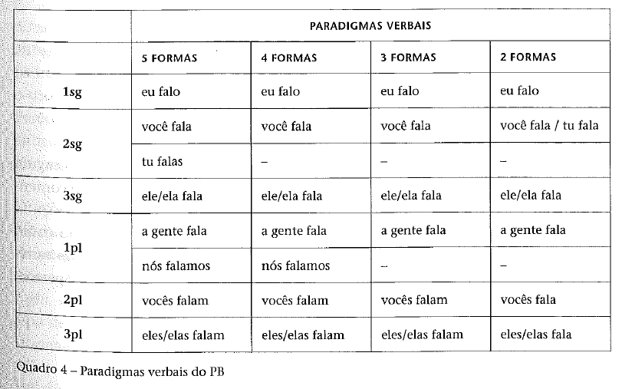

Slide 13
Pronomes pessoais clíticos
os pronomes clíticos com a função de complemento, sobretudo os de terceira pessoa (o(s) e a(s)), estão em perda no PB, embora possam ocorrer no oso cuidado, monitorizado, de falantes escolarizados (1Bc); muito mais frequentemente ocorrem o sintagma nominal pleno (1Ba) e o chamado ‘ele acusativo’ ou pronome forte (1Bb), embora este seja estigmatizado pelos falantes altamente escolarizados; em alternativa o pronome é simplesmente omitido (1Bd)
1. A - Meu filho estava no shopping.
B - a. Eu vi seu filho lá. c. Eu vi-o lá. b. Eu vi ele lá. d. Eu vi [-] lá.

Slide 14
Pronomes pessoais clíticos
quanto ao pronome lhe, é de notar a perda acentuada da sua função como dativo (isto é, como complemento indireto), e o seu uso crescente, em certas variedades dialetais, como acusativo(ou seja, como complemento direto) na 2.ª pessoa, correlacionado com o pronome sujeito você:
2. Você gosta mesmo de golfe! Eu lhe vejo sempre no clube. (PE: Eu vejo-o sempre no clube.)
→ Este lhe acusativo também alterna frequentemente com te, mesmo que o falante trate o seu interlocutor por você:
Você gosta mesmo de golfe! Eu te vejo sempre no clube. (PE: Eu vejo-o sempre no clube.)

Slide 15
Pronomes pessoais clíticos
em PB, a posição mai comum dos pronomes é a próclise, incluindo o caso das orações simples em que o PE tem ênclise:
eu te vi ontem (PB) × eu vi-te ontem (PE)
existe, no entanto, uma tendência crescente para a ênclise em contextos em que até em PE sempre se usou a próclise, em textos de estudantes ou de jornalistas
esta tendência manifesta-se sobretudo nas orações subordinadas e nas negativas:
4. a. O vestido que dei-lhe de presente ficou bom. b. Despertei quandp ligaram-me da escola. c. Eu não disse-lhe que viesse!

Slide 16
Pronomes pessoais clíticos
no PB, existe ainda uma aceiração generalizada dos clíticos na primeira posição da oração (5a,b), exceto os acusativos o(s) e a(s); estes com rara ocorrência na fala, encontram-se, contudo, em posição enclítica ao infinitivo, como na variedade europeia (5d)
5. a. Te/lhe disse que ia chover! b. Me passe esse livro. c. *O vi no cinema. d. Vamos vê-lo amanhã.
alguns clíticos, como me, te, lhe parecem mais “cómodos” na posição proclítica e outros, como o e se, na posição enclítica

Slide 17
Orações relativas de retoma
verifica-se desde há muito o uso do pronome de retoma (chamado “pronome lembrete” na tradição gramatical brasileira e “pronome resuntivo” na tradição portuguesa), como ilustrado em o cão de que eu gostei dele fugiu, variante da construção padronizada o cão de que gostei fugiu

Slide 18
Fundo lexical do português do Brasil
léxico: parte da gramática mais sensível às condições socio-históricas e culturais externas
PB deve a sua riqueza lexial às línguas indígenas (sobretudo do tupi), mas também à línguas africanas (sobretudo do banto), às línguas dos imigrantes que se fixaram em algumas regiões do Brasil, e sobretudo, a uma tendência criativa e uma abertura sem preconceitos em relação aos estrangeirismos e aos neologismos.
existe um fundo lexical comum e constante entre PE e PB, tendo o PE integrado algum léxico brasileiro indìgena, como, por exemplo jacarndá, piranha, abacaxi

